Slide 1



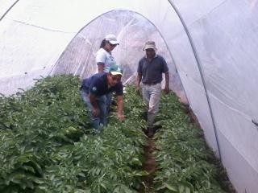
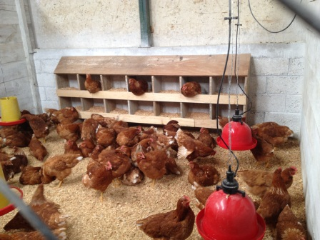
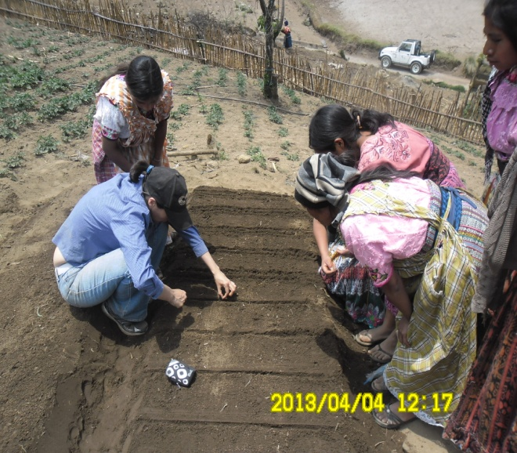
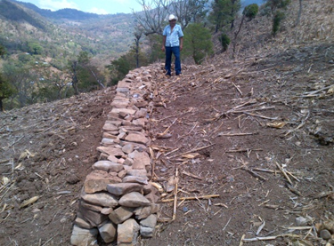
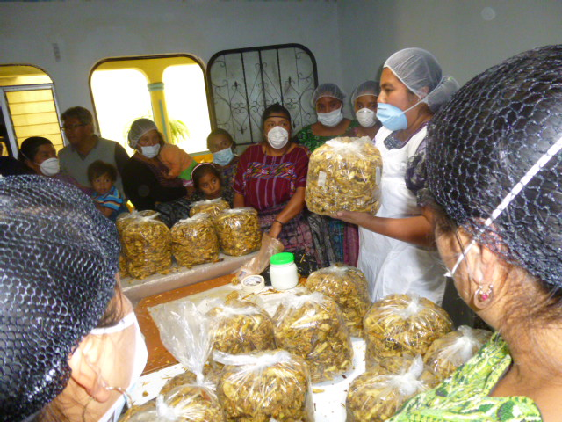
POLÍTICA NACIONAL DE DESARROLLO RURAL INTEGRAL
-PNDRI-
Consensuada por:
ADRI: AGER, AEMADIHIQ, ALIANZA DE MUJERES RURALES,
ASOREMA, CCDA, CM TIERRAS, CNAIC, CNOC, CNP TIERRA, IDEARCONGCOOP,
FACULTAD DE AGRONOMIA USAC, FEDECOCAGUA,
FLACSO, FUNDACION GUILLERMO TORIELLO, INCIDE, MOVIMIENTO
PARA EL DESARROLLO RURAL, PASTORAL DE LA TIERRA NACIONAL Y
PLATAFORMA AGRARIA
MOSGUA: ANOCDG, CNSP, PASTORAL CAMPESINA, FESITRASMAR,
FUNDACIÓN TURCIOS LIMA, CEMAT/FORO VERDE, ALIANZA CAMPESINA
DE COMUNIDADES INDÍGENAS, FRENTE CAMPESINO MAYA-NORTE,
FRENTE CAMPESINO SUR, RED NACIONAL DE MUJERES, ACUS, UCG,
CONIC, UNAC-MIC
Y
GOBIERNO DE LA REPÚBLICA DE GUATEMALA
Guatemala, mayo de 2009
SNER para el
Desarrollo Rural en MAGA
Guatemala, septiembre 2013

Slide 2
Contenido
Marco conceptual y político del Desarrollo Rural como política pública.
Instrumentos políticos y operativos para el desarrollo Rural en MAGA

Slide 3
¿Desarrollo rural… Por qué?
Guatemala: Esquema básico de población*
Población urbana
Familias extremadamente pobres
13.33%
Población acomodada
Familias pobres
53.71%
Población media
Población rural (51.52%, ENCOVI 2011)
Area rural:
Total hogares: 1,402,957
Hogares pobres: 62%
Extremadamente pobres: 16 %
* Con datos de ENCOVI 2011

Slide 4
¿Desarrollo rural… a partir de qué?
POLÍTICA NACIONAL DE DESARROLLO RURAL INTEGRAL
-PNDRI-
Consensuada por:
ADRI: AGER, AEMADIHIQ, ALIANZA DE MUJERES RURALES,
ASOREMA, CCDA, CM TIERRAS, CNAIC, CNOC, CNP TIERRA, IDEARCONGCOOP,
FACULTAD DE AGRONOMIA USAC, FEDECOCAGUA,
FLACSO, FUNDACION GUILLERMO TORIELLO, INCIDE, MOVIMIENTO
PARA EL DESARROLLO RURAL, PASTORAL DE LA TIERRA NACIONAL Y
PLATAFORMA AGRARIA
MOSGUA: ANOCDG, CNSP, PASTORAL CAMPESINA, FESITRASMAR,
FUNDACIÓN TURCIOS LIMA, CEMAT/FORO VERDE, ALIANZA CAMPESINA
DE COMUNIDADES INDÍGENAS, FRENTE CAMPESINO MAYA-NORTE,
FRENTE CAMPESINO SUR, RED NACIONAL DE MUJERES, ACUS, UCG,
CONIC, UNAC-MIC
Y
GOBIERNO DE LA REPÚBLICA DE GUATEMALA
Guatemala, mayo de 2009

Slide 5
Marco conceptual
Agricultura familiar
*Producción agrícola caracterizada por:
Uso preponderante de fuerza de trabajo familiar, con participación directa del jefe y jefa de familia en el proceso productivo;
Acceso limitado a tierra y capital;
Principal fuente de ingresos del núcleo familiar, complementado con otras actividades dentro y fuera de la unidad familiar.
**Producción agrícola a pequeña escala, desarrollada en fincas que son unidades domésticas de producción y consumo, con mano de obra familiar no remunerada como principal fuerza laboral.
* FAO (Estudio FAO-BID, 2006; Memoria Reunión Chile)
** Programa de Fomento de la Agricultura Familiar para el Fortalecimiento de la Economía Campesina. Gobierno de Guatemala 2012

Slide 6
Marco conceptual
Economía Campesina*
Conjunto sistemático de estrategias y actividades que la familia y la comunidad rural desarrollan,
para lograr satisfacer sus necesidades vitales materiales y espirituales,
alcanzar una vida digna, en armonía con territorio y ambiente.
Caracterizada por:
Trabajo familiar,
Producción de sus propios alimentos,
Rol central de la mujer en reproducción y fortalecimiento del sistema.
Es poli-activa. Sus expresiones varían de región en región, según elementos socioculturales y factores físicos del entorno.
* Plan para activar y adecuar la PNDRI . Comisión Presidencial de Promoción de la Economía Campesina, Comisionado Presidencial para el Desarrollo Rural Integral, 2012.

Slide 7
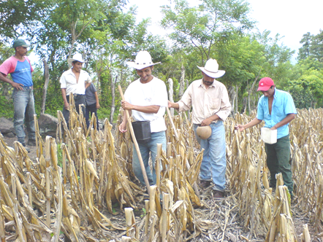
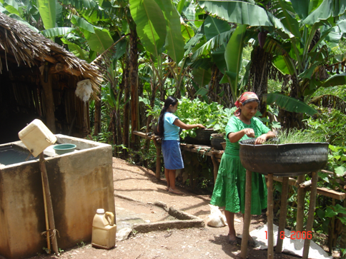
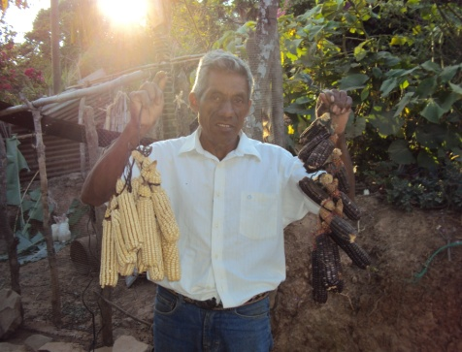
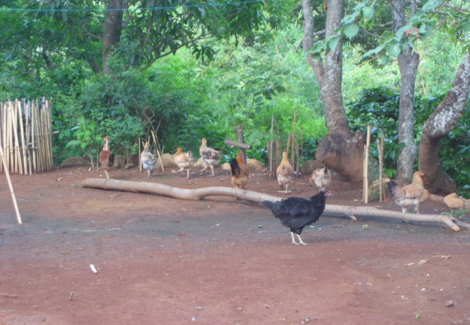
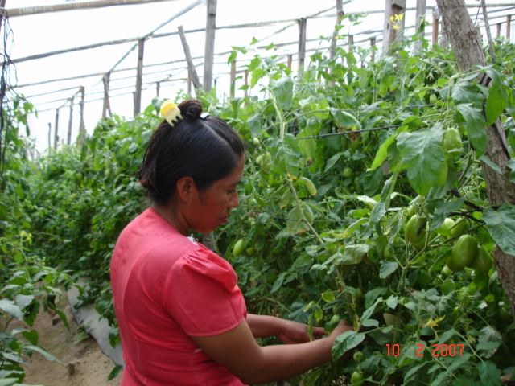
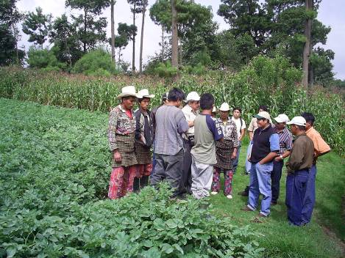
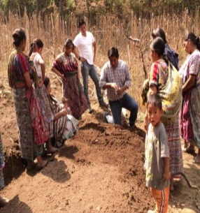
Economía Campesina*
Conjunto de estrategias y actividades de familia y comunidad rural
para satisfacer sus necesidades para una vida digna.
Es:
Trabajo familiar,
Racionalidad económica: producción alimentos,
Rol central mujeres.
Es poli-activa.
* Plan para activar y adecuar la PNDRI . Presidencia de la República de Guatemala, 2012.

Slide 8
Marco conceptual
Por consiguiente:
Economía campesina es un concepto más amplio que agricultura familiar; incluye otras actividades no agrícolas.
La agricultura familiar está comprendida en el marco más amplio denominado economía campesina. La AF es una forma de economía campesina.
En Guatemala la agricultura familiar es la actividad más importante de la economía campesina.

Slide 9
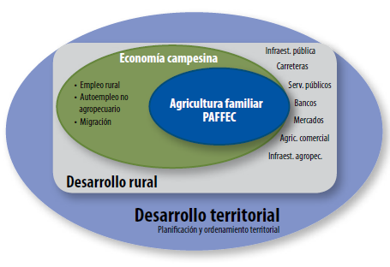
Relación conceptual desarrollo rural, economía campesina y agricultura familiar

Slide 10
Agricultura familiar: ¿Para quién?
Distribución de familias rurales con actividad agropecuaria según tipología (2012)
Tipología | No. Hogares | % | % MAGA | % PAFFEC
Sin Tierrra | 164,097 | 12.6
Infrasubsistencia | 105,856 | 8.1 | 87 | 61
Subsistencia | 513,395 | 39.5
Excedentarios | 171,420 | 13.2
Pequeños comerciales | 228,621 | 17.6
Grandes comerciales | 115,988 | 8.9
Total | 1’299,377 | 100.0 | (1’135,280) | (790,671)
Fuente: BID 2012/ENCOVI 2011.
Producir para comer y vender el resto
Producir para vender y con ello comprar alimentos e invertir
Población agropecuaria total (100%): 1’299,377 familias rurales
Población objetivo de MAGA(87%): 1’135,280 familias rurales
Población objetivo de PAFFEC (61%): 790,671 familias rurales

Slide 11
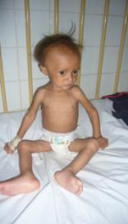
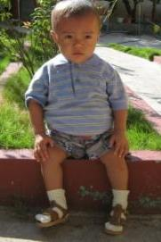
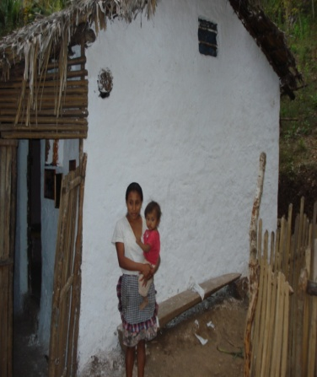
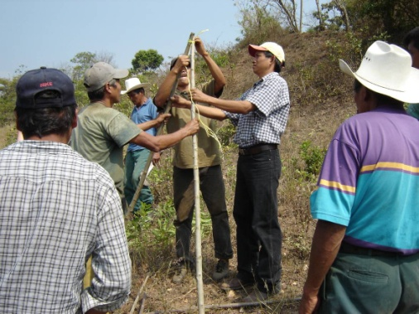
¿Desarrollo rural… de qué estamos hablando?
Desarrollo rural integral*
Avance progresivo y permanente
en calidad de vida de los habitantes de los territorios rurales,
a través del acceso equitativo y uso sostenible de los recursos y medios de producción,
para alcanzar el desarrollo humano integral sostenible .
* Política Nacional de Desarrollo Rural Integral, 2009.

Slide 12

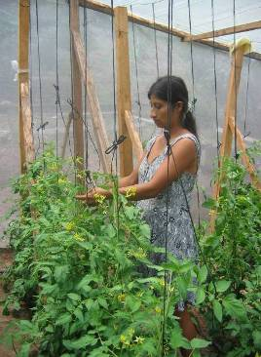
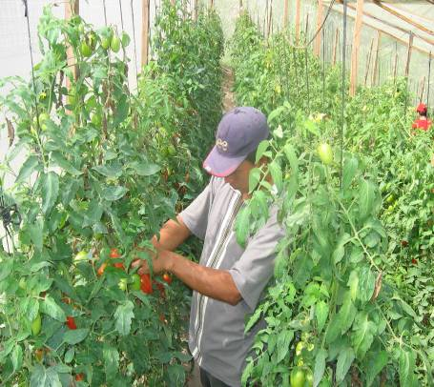
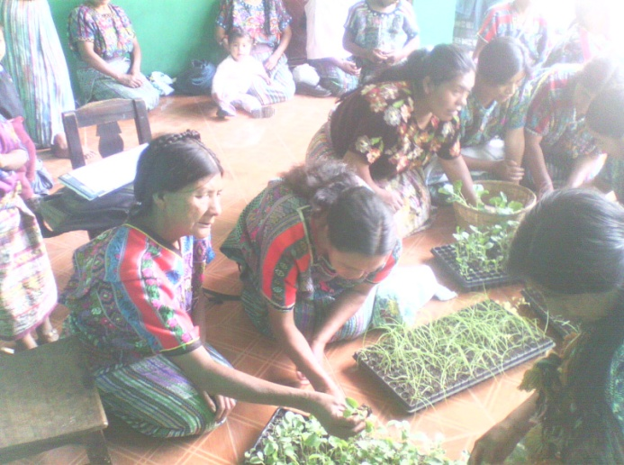
Agricultura familiar*
Producción (agrícola, pecuaria, forestal…) caracterizada por:
Acceso limitado a tierra y capital;
uso mayoritario de fuerza de trabajo familiar;
principal fuente de ingresos,
que se complementa con otras actividades.
* FAO (Estudio FAO-BID, 2006; Memoria Reunión Chile)

Slide 13
Esquema de instrumentos político – institucionales del MAGA
PNDRI
Plan de Activación y Adecuación de la PNDRI
Política Agropecuaria
Política Nacional de SAN
Plan Estratégico MAGA
Plan Pacto Hambre Cero
Programas y entidades MAGA
Programas Agricultura Familiar (PAFFEC) y Agricultura Empresarial (PAE)
SNER
Sujeto Priorizado PNDRI (PAFFEC)
Población campesina
Territorios rurales

Slide 14
Agricultura familiar: ¿Por qué?
Guatemala: Estimación del peso económico de la agricultura familiar en la producción agropecuaria (alrededor de 2007)****
Tipos de finca | % del valor agregado bruto agropecuario
1. Trabajadores por cuenta propia (TCP)* | 43.9
2. Pequeños empleadores (PE)** | 5.2
3. Empresarios (E)*** | 51
Total | 100
Agricultura familiar (1+2) | 49
Fuente: Eduardo Baumeister. Características económicas y sociales de los agricultores familiares de América Central. FAO-Ruta, 2012.
Referencias:
*TCP: Trabajadores y trabajadoras cuya ocupación principal en la agricultura familiar.
** PE: Pequeños empleadores que encabezan establecimientos hasta 5 personas ocupadas, incluyéndose y hasta 2 asalariados por finca.
***E: Empleadores que contratan más de 5 personas ocupadas.
**** Peso económico de la agricultura familiar: Proporción del producto bruto agropecuario, relacionando las cuentas nacionales con ingresos y estimaciones de personas ocupadas en las distintas categorías, usando datos de encuestas de hogares, censos de población y censos agropecuarios.

Slide 15
¿Qué es PAFFEC?: Programa insignia del MAGA.
Es hacer Agricultura familiar en el marco de la Economía Campesina
(Aplicando enfoque territorial de PNDRI, POLSAN y Política Agropecuaria)
Para: Provocar movilidad ascendente de familias campesinas de infra y subsistencia a excedencia de producción de alimentos
Cómo: Apoyando a sujeto priorizado de la PNDRI y Plan Hambre Cero
Consolidando sistemas familiares con producción excedentaria y su acceso a cadenas de valor y mejora de ingresos (alcanzar SAN y reducir pobreza).
En qué: En mejorar sus sistemas alimentarios y oportunidades de mercado
Definido y articulado en el territorio
Mejorando sistemas de producción de alimentos de familias campesinas, garantizando autoconsumo, dieta variada y movimiento a condición excedentaria.

Slide 16
Propósito PAFFEC: Movilidad social.
Infrasubsistencia (8.1%)
Subsistencia (39.5%)
Excendencia (13.2%)
Acceso a mercados y encadenamientos productivos
Movilidad social ascendente de familias campesinas a excedencia de producción de alimentos
Incremento sostenible de la producción familiar para la seguridad alimentaria, con apoyo en la subsidiaridad del Estado
Hogares agropecuarios totales (100%): 1’299,377
Población Objetivo del MAGA (87%): 1’135,280
Población objetivo del PAFFEC (61%): 790,671

Slide 17
Sistema Nacional de Extensión Rural (SNER):
Mandato institucional (Contribución esperada del MAGA al País):
Promover la AF para fortalecer la Economía Campesina y contribuir al Desarrollo Rural.
SNER:
Concepto: Riel para la intervención gubernamental del MAGA
(en relación a la economía campesina, como el sujeto priorizado de la PNDRI).
Objetivo: Potenciar las capacidades de producción, organización y autogestión de la población rural del País.
(mediante procesos de educación no formal y ejecución participativa que tiendan a mejorar la calidad de vida de las familias campesinas).

Slide 18
Metodología del SNER. Productos estratégicos exigidos a las Agencias de Extensión
Identificación y registro población objetivo.
Organización de grupos.
Autoselección de Promotorías Comunitarias.
Ubicación y montaje de Centros de Aprendizaje para el Desarrollo Rural –CADER-.
Ampliación y articulación de actores del sistema local de extensión.
Plan agrícola municipal.

Slide 19
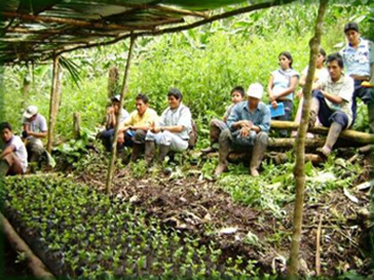
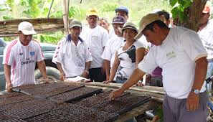
EL CADER
Es el CENTRO DE CAPACITACION PARA EL DESARROLLO RURAL, Conformado por la comunidad organizada y coordinada por la promotoría comunitaria.

Slide 20
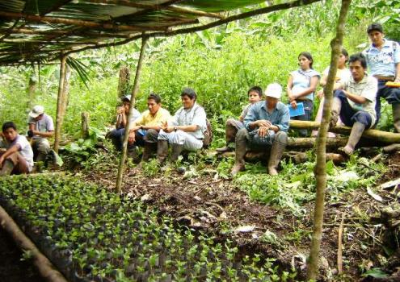
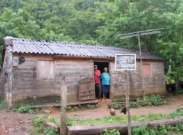
CENTRO DE CAPACITACION PARA EL DESARROLLO RURAL -CADER-
El CADER es una herramienta metodológica para facilitar un proceso de enseñanza y aprendizaje. Se convierte en el lugar donde convergen los y las integrantes del grupo atendido por el promotor o la promotora para aprender-haciendo buenas prácticas y tecnología de seguridad alimentaria y nutricional y desarrollo rural. Luego, cada integrante del grupo pueda replicar lo aprendido.

Slide 21
El Promotor (a) Comunitario
Seleccionado democráticamente por la comunidad.
Encargado de implementar, conjuntamente con la comunidad, el CADER, como centro de capacitación, hacia el cual converge toda la comunidad, para mejorar y fortalecer sus sistemas productivos y asegurar la disponibilidad de alimentos para autoconsumo.
Su liderazgo facilita la convocatoria de los miembros de la comunidad para aprovechar el CADER, como centro de enseñanza, que trasciende a las mejoras en el hogar.

Slide 22
Características del Promotor (a) Comunitario
Vecino o vecina respetada en la comunidad.
Observadora e innovadora, que posee entusiasmo e iniciativa para experimentar.
Con deseos de adquirir nuevos conocimientos.
Con liderazgo positivo en la comunidad.
Dispuesta a aportar su tiempo para recibir capacitaciones y compartir los mismos.
Dispuesta a implementar nuevas tecnologías, nuevos conocimientos y nuevas prácticas en su parcela (CADER).
Facilita el empoderamiento de las personas y de la comunidad como su misión esencial y motiva la participación de todos
Confía en la organización comunitaria como agente de solución de los problemas locales, impulsándolas para que asuman como entidades con capacidad de decidir, exigir y comprometerse con el desarrollo local.
Convierte las demandas en propuestas concretas.

Slide 23
Operación territorial del SNER: Abordaje y planificación.
Abordar comunidades y sus autoridades
Promover sistema local de extensión en municipio
(asociarse y articularse con actores que hacen extensión: Comunidad, MAGA, municipalidad e instituciones públicas, ONG, empresas, CI)
Identificar, caracterizar y registrar sujeto priorizado
Identificar demanda y organizar grupos de interés y formales
Autoselección de promotorías comunitarias
Ubicación de centros de aprendizaje y transferencia de conocimientos y tecnologías
Formular plan agrícola municipal
(dentro de plan municipal de desarrollo y POASAN municipal)

Slide 24
Operación territorial del SNER: Inserción MIDES.
Sistema local de extensión en municipio
Réplica en Familias con parcelas, patios y vivienda.
Alimentos por acciones
Promotorías comunitarias
Grupos comunitarios con promotorías, centros de aprendizaje y transferencia. PLAN DE GRUPO

Slide 25
APLICACIÓN PRINCIPAL DEL SNER
EXTENSION - “RIEL”. Significado.
La extensión o el SNER, mecanismo que ayuda a ordenar. Todo pasa por el ”RIEL”. Se requiere respaldo, principal e inicialmente del mismo MAGA. (Es decir de todas las direcciones, que deben aprovechar el proceso).
Todas las direcciones deben apoyar y apoyarse en el SNER (RIEL) para dar respuesta a las Fam Rurales. Sin quitarle el liderazgo a la A. de Extensión.

Slide 26
APLICACIÓN PRINCIPAL DEL SNER
EXTENSION - “RIEL”. Significado.
El MAGA y sus direcciones deben ver en las A. de Extensión, un medio que les facilita su llegada al territorio. No quiere decir que las Agencias deban ejecutar directamente todo. Son el canal “el RIEL”.
Institucionalmente la extensión es el “RIEL”, responsable del aterrizaje de la política del MAGA. Aterrizaje es unión de oferta (MAGA inicialmente) y demanda comunitaria. Extensión = unión de oferta y demanda. (MIDES)

Slide 27
APLICACIÓN PRINCIPAL DEL SNER
EXTENSION - “RIEL”. Significado.
Debe respetarse que es el “RIEL”, el que une.
El extensionista aplica técnicas de extensión para obtener la demanda.
El obtener la demanda significa que ya se ha realizado trabajo de extensión: Cambio de actitudes y conducta de las familias para aceptar la oferta.
La extensión no es un simple canal, un simple “RIEL”. Significa que ha sabido relacionarse con la FR, para hacer esa conexión.

Slide 28


Ministerio de Agricultura, Ganadería y Alimentación Dirección de Coordinación Regional y Extensión Rural - DICORER - Departamento de Planificación, Seguimiento e Información Registro de personal técnico y participantes en el -SNER-
INFORMACIÓN GENERAL
DEPARTAMENTO | MUNICIPIOS | AGENCIAS | COMUNIDADES | CADER | Promotores(as) |  |  | Familias Participantes
 |  |  |  |  | M | H | Total | Total
Guatemala | 17 | 17 | 304 | 333 | 138 | 195 | 333 | 5,803
El Progreso | 8 | 8 | 178 | 189 | 39 | 150 | 189 | 3,609
Sacatepequez | 16 | 16 | 91 | 304 | 152 | 152 | 304 | 5,314
Chimaltenango | 16 | 16 | 273 | 444 | 174 | 258 | 444 | 7,630
Escuintla | 13 | 13 | 279 | 318 | 119 | 199 | 318 | 7,492
Santa Rosa | 14 | 14 | 284 | 394 | 195 | 199 | 394 | 8,802
Sololá | 19 | 19 | 188 | 292 | 180 | 112 | 292 | 4,353
Totonicapan | 8 | 8 | 157 | 190 | 153 | 37 | 190 | 4,211
Quetzaltenango | 24 | 24 | 416 | 611 | 433 | 178 | 611 | 7,810
Suchitepequez | 21 | 20 | 211 | 670 | 320 | 350 | 670 | 16,429
Retalhuleu | 9 | 9 | 102 | 226 | 116 | 110 | 226 | 3,231
San Marcos | 30 | 29 | 562 | 666 | 292 | 374 | 666 | 13,044
Huehuetenango | 32 | 32 | 555 | 860 | 450 | 410 | 860 | 17,667
Quiche | 21 | 21 | 487 | 612 | 235 | 377 | 612 | 13,609
Baja Verapaz | 8 | 8 | 338 | 522 | 310 | 212 | 522 | 6,648
Alta Verapaz | 17 | 17 | 413 | 413 | 80 | 333 | 413 | 7,752
Peten | 14 | 13 | 292 | 292 | 49 | 243 | 292 | 8,527
Izabal | 5 | 5 | 236 | 298 | 67 | 230 | 298 | 6,367
Zacapa | 11 | 10 | 155 | 288 | 124 | 164 | 288 | 4,598
Chiquimula | 11 | 11 | 313 | 331 | 109 | 222 | 331 | 10,427
Jalapa | 7 | 7 | 118 | 129 | 37 | 92 | 129 | 2,157
Jutiapa | 17 | 17 | 185 | 599 | 145 | 328 | 599 | 8,297
TOTALES | 338 | 334 | 6,137 | 8,981 | 3,917 | 4,925 | 8,981 | 173,777

Slide 29
SNER: Sistema nacional de extensión rural
Conjunto articulado de actores que hacemos extensión
Entidades nacionales y regionales del MAGA (direcciones, institutos, sedes)
Academia con investigación y Extensión
Agencias de Extensión
Cooperación Internacional en DR
Promotorías comunitarias
Sujeto priorizado PNDRI
(familias campesinas)
Entidades locales de desarrollo rural
Organizaciones campesinas
Empresas y ONG involucradas en DR
Sector político con influencia territorial

Slide 30
¡Muchas gracias!

